Slide 1
O FASHION REPORTU
Fashion Report je dlouhodobý průzkumný projekt největšího českého online obchodu s módou ZOOT a výzkumné agentury Perfect Crowd, který mapuje současné oblékání a vkus Čechů i Slováků, jejich měsíční výdaje za oblečení či ochotu nakupovat v průběhu roku. Čísla a zjištění se opírají o reprezentativní vzorek české a slovenské populace od 15 do 55 let.
V rámci Fashion Reportu je dlouhodobě sledována česká a slovenská móda napříč generacemi i regiony taková, jaká skutečně je.
ZOOT z role předního českého online obchodu s módou chce přinášet na český módní trh demokratizaci stylového oblékání a radost z módy jako výrazu společenské pestrosti a aktivního přístupu k životu a ke světu kolem nás.
Cílem Fashion Reportu je pravidelně informovat o pokrocích v tomto snažení a hledat, jak Češi a Slováci radost z módy a oblékání pro sebe objevují.
www.fashionreport.cz

Slide 2
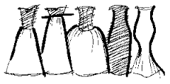
AUTORSKÁ MÓDA V ČESKU
FASHION REPORT III
„Autorská móda je pro nás záruka jedinečnosti, za nepřijatelnou cenu.“
„Máme mylnou představu, že autorská móda stojí dvojnásobek toho, co jsme ochotni vydat.“
„Návrháři, to je pro nás Blanka Matragi a Beáta Rajská, Brno má ale své návrháře.“
„Za české módní ikony považujeme spíše ženské celebrity, z mužů Korna a Mareše.“
„Za událost módy je považován respondenty i Filmový festival v Karlových Varech nebo Ples v opeře.“
„Hlavním kanálem prodeje autorské módy je fler.cz.“
„Muži si sami oblečení nevyrábí, spíše mění jeho funkci, když si tvoří kostým nebo pyžamo ze staré košile.“
„Autorská móda musí vysvětlit svou hodnotu proti běžnému oblečení, potenciál je u mužů.“

Slide 3
Jak Fashion Report vzniká
Fashion Report je koncipován jako reprezentativní kvantitativní výzkum na obecné české populaci.
V této vlně se ovšem zaměřujeme na respondenty z největších českých měst: Prahy, Brna, Ostravy a Plzně.
Metoda: | Kvantitativní online výzkum s kvalitativními prvky. Oslovení respondenti jsou členy Perfect Crowd panelu (35.000 registrovaných uživatelů).
Země: | Česká republika
Sběr dat: | 4. - 9. 8. 2015
Cílová skupina: | Ženy i muži (50:50) Ve věku 15 až 55 let Žijí v Praze, Brně, Ostravě nebo Plzni.
Velikost vzorku: | N = 400 respondentů

Slide 4
Co jsme se o autorské módě v ČR a vztahů Čechů k autorské módě dozvěděli?

Slide 5
ČEŠI A AUTORSKÁ MÓDA
„AUTORSKÁ MÓDA JE PRO NÁS ZÁRUKA JEDINEČNOSTI, ZA NEPŘIJATELNOU CENU.“
Když se řekne „autorská móda“, respondentům se vybaví především originalita nebo jedinečnost. Tato ústřední asociace je příznačná zejména pro ženy, které si evidentně více než muži cení právě toho, že mají unikátní kousek, který s jistotou nepotkají na jiné ženě.
„Máme mylnou představu, že autorská móda stojí dvojnásobek toho, co jsme ochotni vydat.“
Autorskou módu si také spojujeme s vysokou cenou. V průměru respondenti očekávají, že autorská móda stojí dvojnásobek toho, co jsou ochotni vydat za určitý kus oblečení. Například za košili jsme ochotni vydat 1 400 Kč, ale očekáváme, že za košili autorské módy vydáme 2 400 Kč. Podobně tak u kabátu jsme ochotni vydat 4 500 Kč, ale za autorský kabát čekáme cenu 9 800 Kč.
Fenoménem české autorské módy je Fler.cz, pro 7 % žen je to synonymum autorské módy.

Slide 6
KDYŽ SE ŘEKNE
AUTORSKÁ MÓDA
ORIGINALITA
Autorská móda je pro respondenty především originalita / jedinečnost, módní „návrhář“ nebo konkrétní autor.
VYSOKÁ CENA
Máme ji spojenou s vyšší cenou a s omezeným množstvím oblečení, což je zárukou toho, že daný kousek nenosí všichni.
ŽENY A UNIKÁTNOST
Zdá se, že zejména pro ženy je jedinečnost kousku důležitá.
FLER.CZ
Pro 7 % žen je synonymem autorské módy Fler.cz.
N=400 | N=200 | N=200
Co se Vám vybaví, když se řekne autorská móda? (otevřená otázka)

Slide 7
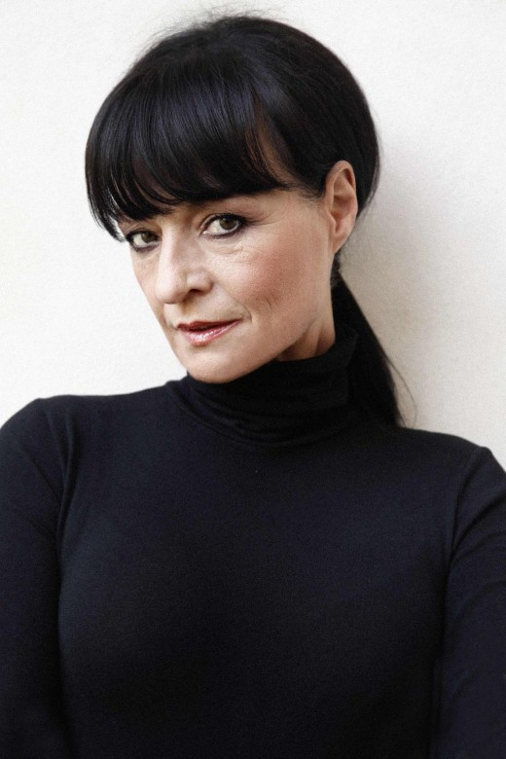
ČEŠTÍ NÁVRHÁŘI
„NÁVRHÁŘI, TO JE PRO NÁS BLANKA MATRAGI A BEÁTA RAJSKÁ, BRNO MÁ ALE SVÉ NÁVRHÁŘE.“
Alespoň pětina dotázaných spontánně z hlavy uvedla pouze dvě jména: Blanku Matragi a Beátu Rajskou. Jsou to jediné návrhářky, které uvádějí i muži a respondenti bez ohledu na region.
Právě regiony hrají ve znalosti návrhářů zajímavou roli. Zdá se, že pokud se návrhář prosadí v Praze, pak jej spíše zná i celá země. Praha je v tomto pohledu vstupní branou do celé ČR.
„Brno je jediné krajské město, které má své vlastní v Brně známé návrháře.“
Neplatí to ale absolutně. Jsou i návrháři, kteří jsou známí specificky v Brně, například Liběna Rochová a Gábina Páralová.

Slide 8
NA JAKÉ ČESKÉ NÁVRHÁŘE
SI Z HLAVY VZPOMENEME
DVĚ DOMINANTNÍ OSOBNOSTÍ
Alespoň pětina dotázaných spontánně uvedla Blanku Matragi a Beátu Rajskou. Jsou to jediné návrhářky, které uvádějí i muži a respondenti bez ohledu na region.
ROLE PRAHY
Zdá se, že pokud se návrhář prosadí v Praze, pak jej spíše zná i celá země.
BRNO
Jsou zde ale návrháři, kteří jsou známí specificky ve svém regionu. Například v Brně je to Liběna Rochová a Gábina Páralová.
N=400 | N=200 | N=200 | N=218 | N=82 | N=60 | N=40
A jaké znáte české módní návrháře / návrhářky? (otevřená otázka)

Slide 9
JAKÉ ČESKÉ NÁVRHÁŘE ZNÁME ALESPOŇ PODLE JMÉNA
BLANKA MATRAGI
Blanku Matragi zná 60 % respondentů a Beátu Rajskou téměř polovina. Kruh pěti nejznámějších návrhářů uzavírá ještě Klára Nademlýnská, Josef Klír a Liběna Rochová, které uvedla přibližně 1/3 dotázaných.
ŽENY NÁVRHÁŘE ZNAJÍ
90 % oslovených žen zná alespoň
jednoho českého návrháře.
JAKUB POLANKA
Možná překvapivě, Jakub
Polanka nepatří k nejznámějším.
Celkem | Ženy | Muži | Praha | Brno | Ostrava | Plzeň
N=400 | N=200 | N=200 | N=218 | N=82 | N=60 | N=40
Které z těchto módních návrhářů a návrhářek znáte alespoň podle jména?

Slide 10
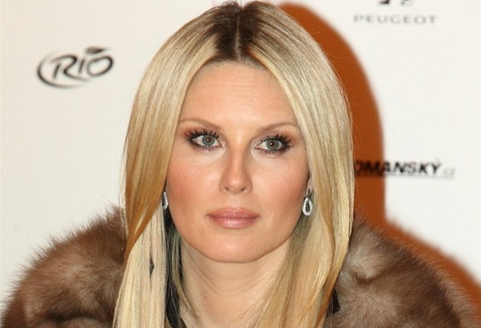
ČEŠI A AUTORSKÁ MÓDA
„ZA ČESKÉ MÓDNÍ IKONY POVAŽUJEME SPÍŠE ŽENSKÉ CELEBRITY, Z MUŽŮ KORNA A MAREŠE.“
Když ukážeme seznam a zeptáme se, jaké návrháře respondenti znají alespoň podle jména, Blanku Matragi uvede 60 % respondentů a Beátu Rajskou téměř polovina. Kruh pěti nejznámějších návrhářů uzavírá ještě Klára Nademlýn- ská, Josef Klír a Liběna Rochová, které uvedla přibližně 1/3 dotázaných.
90 % oslovených žen zná alespoň jednoho českého návrháře. Možná překvapivě, Jakub Polanka nepatří k nejznámějším.
Vedle návrhářů Češi uznávají i módní ikony a osobnosti. Jsou to typicky ženské celebrity jako Simona Krainová, Anna Geislerová či Tereza Maxová.
Kromě dam Češi považují za módní ikony i Leoše Mareše a Jiřího Korna.

Slide 11
KOHO POVAŽUJEME ZA ČESKOU MÓDNÍ IKONU
ŽENSKÉ CELEBRITY: Vedle návrhářů Češi uznávají i módní ikony a osobnosti. Jsou to typicky ženské celebrity jako Simona Krainová, Anna Geislerová, Tereza Maxová.
JIŘÍ KORN A LEOŠ MAREŠ: Kromě dam Češi považují za módní ikony i Leoše Mareše a Jiřího Korna.
N=400 | N=200 | N=200 | N=218 | N=82 | N=60 | N=40
A kromě návrhářů a návrhářek, jaké znáte další výrazné postavy, osobnosti nebo dokonce ikony české módy? (otevřená otázka)

Slide 12
Co považujeme za hlavní události české módy ?

Slide 13
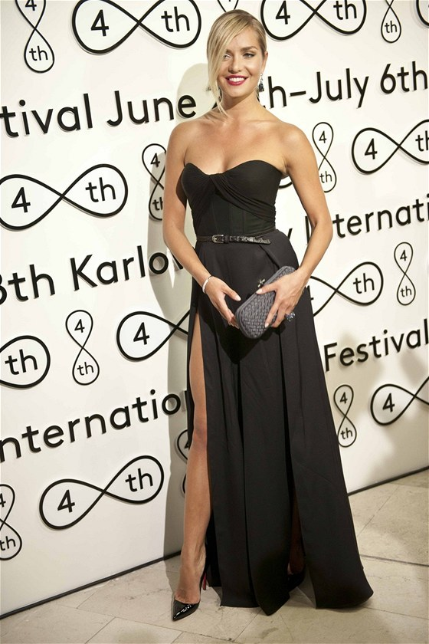
HLAVNÍ UDÁLOSTI ČESKÉ MÓDY
„ZA UDÁLOST MÓDY JE POVAŽOVÁN RESPONDENTY I FILMOVÝ FESTIVAL V KARLOVÝCH VARECH NEBO PLES V OPEŘE.“
Z hlavy si respondenti nejčastěji vzpomenou na brněnský veletrh STYL a KABO. Přirozeně vysoká znalost je živena především respondenty z Brna, když třetina respondentů deklaruje, že tento veletrh dokonce už někdy navštívila.
MBPFW je nejznámější klasickou módní událostí.
Hned za STYL a KABO se umisťuje klasická módní událost Prague Fashion Weekend, často zmiňována i v dlouhé variantě názvu. Pokud bychom sečetli obě varianty názvu, jednalo by se o nejznámější módní událost v ČR.
Za módní události jsou považovány i spíše společenské události, kde se média věnují tomu, jak jsou účastníci oblečeni. K nim patří například Ples v opeře nebo MFF Karlovy Vary.

Slide 14
NA JAKÉ UDÁLOSTI MÓDY SI Z HLAVY VZPOMENEME
STYL A KABO
Brněnský veletrh STYL a KABO je nejčastěji uváděnou českou módní událostí. Přirozeně jej zmiňují zejména respondenti z Brna.
MBPFW
Hned za ním se umisťuje klasická módní událost Prague Fashion Weekend, často zmiňována i v dlouhé variantě názvu.
SPOLEČENSKÉ UDÁLOSTI JAKO MÓDNÍ UDÁLOSTI
Za módní události jsou považovány i spíše společenské události, kde se média věnují tomu, jak jsou účastníci oblečeni. K nim patří například Ples v opeře nebo MFF Karlovy Vary.
N=400 | N=200 | N=200 | N=218 | N=82 | N=60 | N=40
Jaké znáte módní události: módní akce, přehlídky, výstavy nebo veletrhy konané v České republice? (otevřená otázka)

Slide 15
HLAVNÍ UDÁLOSTI ČESKÉ MÓDY
„K ÚČASTI NÁS LÁKÁ PŘEDEVŠÍM PRAGUE FASHION WEEKEND.“
Jak už bylo řečeno, STYL a KABO někdy navštívila skoro třetina Brňanů, čímž se stává jedinou módní událostí, která ve svém regionu poráží Dny Marianne. MBPFW je naopak navštěvován vedle Prahy i respondenty z Plzně.
STYL a KABO je jedinou módní událostí, která alespoň ve svém regionu poráží dny Marianne.
Ovšem když odhlédneme od minulé účasti a zeptáme se, kam by respondenti jít chtěli, nejnavštěvovanější události jsou nahrazeny právě pražskými událostmi módy - typicky Prague Fashion Weekend. Rozdíl nelze vysvětlit pouze regionem, protože nepoměr mezi minulou účastí a chtěnou účastí je i u respondentů z Prahy.
Když už se ženy neúčastní, ocenily by alespoň TV zpravodajství z této události. Podle žen je MBFW natolik významná událost, že by o něm zpravodajství v TV být mělo. Mužům je to jedno.

Slide 16
A JAKÉ UDÁLOSTI MÓDY ZNÁME ALESPOŇ PODLE JMÉNA
MBPFW JE NEJZNÁMĚJŠÍ: Podpořeně je ovšem Mercedes-Benz Prague Fashion Week co do znalosti hlavní českou módní událostí.
BRNO: Ovšem mezi Brňany je to veletrh STYL a KABO.
Celkem | Ženy | Muži | Praha | Brno | Ostrava | Plzeň
N=400 | N=200 | N=200 | N=218 | N=82 | N=60 | N=40
Které z následujících módních událostí znáte alespoň podle jména?

Slide 17
A JAKÉ JSME NAVŠTÍVILI
ÚLOHA REGIONŮ: Který, zdá se, navštěvuje také skoro třetina Brňanů, čímž se stává jedinou módní událostí, která ve svém regionu poráží Dny Marianne. MBPFW je naopak navštěvován i lidmi z Plzně.
Celkem | Ženy | Muži | Praha | Brno | Ostrava | Plzeň
N=400 | N=200 | N=200 | N=218 | N=82 | N=60 | N=40
A které z nich jste už někdy navštívil/a?

Slide 18
A JAKÉ BYCHOM CHTĚLI NAVŠTÍVIT
LÁKÁ NÁS PRAGUE FASHION WEEK: Ovšem účastnit bychom se chtěli právě pražských událostí módy jako Prague Fashion Weekend. Rozdíl nelze vysvětlit pouze regionem, protože nepoměr mezi minulou účastí a chtěnou účastí je i u respondentů z Prahy.
Celkem | Ženy | Muži | Praha | Brno | Ostrava | Plzeň
N=400 | N=200 | N=200 | N=218 | N=82 | N=60 | N=40
A které z nich jste sice nenavštívil/a, ale chtěl/a byste navštívit?

Slide 19
DŮVOD NEÚČASTI NA PRAGUE FASHION WEEKEND
Jako nejčastější důvod neúčasti respondenti uvádí nedostatek času. Prague Fashion Weekend tak pro ně není prioritou.
N=90 | N=57 | N=32
Uvedl/a jste, že se neúčastníte Prague Fashion Weekend (oficiálně Mercedes-Benz Prague Fashion Week) ale účastnit byste se chtěl/a. Co je důvodem, proč se této akce neúčastníte? (otevřená otázka) Ti, co nenavštívili Prague Fashion Weekend, ale chtěli by.

Slide 20
MĚL BY BÝT MBPFW V TELEVIZI?
ANO: Podle žen je MBPFW natolik významná událost, že by o něm zpravodajství v TV být mělo. Mužům je to jedno.
N=400 | N=200 | N=200 | N=218 | N=82 | N=60 | N=40
Na začátku září 2015 se bude konat kulturní a společenská událost Prague Fashion Weekend (oficiálně Mercedes-Benz Prague Fashion Week). Měl/a by podle Vás Česká televize přinášet zpravodajství z této módní akce?

Slide 21
Kde a zda vůbec autorskou módu nakupujeme?

Slide 22

NÁKUP AUTORSKÉ MÓDY
„HLAVNÍM KANÁLEM PRODEJE AUTORSKÉ MÓDY JE FLER.CZ.“
Fler.cz
23 % respondentů někdy nakoupilo autorskou módu na Fler.cz, což dělá z Fler.cz hlavního prodejce autorské módy.
Zdá se, že díky tomu, že v Praze je více příležitostí k nákupu autorské mody, není zde Fler.cz tak silný jako například v Brně.
Je patrné, že Fler.cz je také vyhraněně ženský.
Výjimečný nákup
Přibližně polovina respondentů nakupuje aspoň někdy autorskou módu a z nich 90 % pouze výjimečně. V podstatě není nikdo, kdo by nakupoval převážně autorskou módu.
Přestože autorskou módu nakupujeme sporadicky, není to tak, že bychom ji nosili pouze k výjimečným událostem, naopak převážně autorskou módu nosíme na denní nošení do práce nebo do školy.

Slide 23
MÓDNÍ UDÁLOSTI A NÁKUP AUTORSKÉ MÓDY
FLER.CZ JAKO HLAVNÍ KANÁL PRODEJE AUTORSKÉ MÓDY: 23 % respondentů někdy nakoupilo autorskou módu na Fler.cz, což dělá z Fler.cz hlavního prodejce autorské módy. Zdá se, že díky tomu, že v Praze je více příležitostí k nákupu autorské mody, není zde Fler.cz tak silný jako například v Brně.
Celkem | Ženy | Muži | Praha | Brno | Ostrava | Plzeň
N=400 | N=200 | N=200 | N=218 | N=82 | N=60 | N=40
Nyní vidíte některé události a možnosti, jak také nakupovat autorskou módu. Využil/a jste je někdy pro nákup autorské módy?

Slide 24
NAKUPUJEME VŮBEC AUTORSKOU MÓDU
AUTORSKÁ MÓDA JAKO VÝJIMEČNÝ NÁKUP: Přibližně polovina respondentů nakupuje aspoň někdy autorskou módu a z nich 90 % pouze výjimečně. V podstatě není nikdo, kdo by nakupoval převážně autorskou módu.
N=400 | N=200 | N=200 | N=218 | N=82 | N=60 | N=40
Nakupujete obecně někdy oblečení nebo doplňky, které lze zařadit do autorské módy?

Slide 25
A KDE JI NAKUPUJEME
Na Fler.cz, v módním butiku, případně během nějaké módní události. Je patrné, že je Fler.cz vyhraněně ženský.
Celkem | Ženy | Muži
N=207 | N=130 | N=77
Uvedl/a jste, že nakupujete alespoň výjimečně autorskou módu. Kde všude autorskou módu nakupujete? Ti, co nakupují autorskou módu (uvedli „ano“).

Slide 26
PRODEJ AUTORSKÉ MÓDY
„CESTOU K ÚSPĚCHU MŮŽOU BÝT ŠPERKY A OSOBNÍ VZTAH NÁVRHÁŘE S POTENCIÁLNÍM KLIENTEM.“
Respondenti přirozeně deklarují, že si autorskou módu vybírají podle toho, zda je zaujme, ale v případě autorské módy zakoupené u návrhářů hraje roli také osobní vztah návrháře. Módu jsme výrazně více ochotni koupit od návrháře, pokud je to náš známý. Rada pro návrháře tedy zní, buďte pro co nejvíce potenciálních zákazníků jejich známým.
Buďte pro co nejvíce potenciálních zákazníků jejich známým.
Bez výrazného rozdílu mezi ženami a muži, pouze 10 % respondentů ví přesně, kde by ve svém okolí koupilo autorskou módu. A podobný počet zná i nějakého módního návrháře v okolí.
Z hlediska toho, co konkrétního si respondenti koupili jako autorskou módu se zdá, že nejlépe se prodávají autorské šperky, trika, šaty a kabelky. Na Fler se prodávají i baťohy a brašny, naopak návrhářům se lépe prodávají šaty a módním domům zase kalhoty a pásky.

Slide 27
KRITÉRIA VÝBĚRU AUTORSKÉ MÓDY
OSOBNÍ VZTAH NÁVRHÁŘE: Návrhář si musí vytvořit s potenciálním zákazníkem osobní vztah.
Podle čeho jste si vybral/a, od koho konkrétně si autorskou módu zakoupíte?

Slide 28
ZNALOST MÍST PRO NÁKUP AUTORSKÉ MÓDY
Bez výrazného rozdílu mezi ženami a muži, pouze 10 % respondentů ví přesně, kde by ve svém okolí koupilo autorskou módu.
N=400 | N=200 | N=200 | N=218 | N=82 | N=60 | N=40
Pokud byste si chtěl/a opatřit nějakou autorskou módu, věděl/a byste kam ve svém městě nebo jeho okolí zajít?

Slide 29
MÓDNÍ NÁVRHÁŘ V BLÍZKÉM OKOLÍ
A podobný počet zná i nějakého módního návrháře v okolí.
N=400 | N=200 | N=200 | N=218 | N=82 | N=60 | N=40
Víte ve svém okolí, do vzdálenosti kam jezdíte obvykle nakupovat oblečení, o nějakém módní návrháři?

Slide 30
CO ZA AUTORSKOU MÓDU SI KUPUJEME
Zdá se, že nejlépe se prodávají autorské šperky, trika, šaty a kabelky. Na Fler se prodávají i baťohy a brašny, návrháři se zaměřují na šaty, módní značky na kalhoty a pásky.
A jaké konkrétní druhy oblečení jste si u (…) zprostředkující prodej autorské módy koupil/a?

Slide 31
A JAK A KDE AUTORSKOU MÓDU NOSÍME
Autorskou módu používáme na denní nošení. Autorské oblečení z módního butiku spíše při významných společenských událostech a od návrhářky častěji na procházky.
A při jakých příležitostech autorské oblečení koupené u (…) zprostředkující prodej autorské módy nosíte?

Slide 32
Využíváme krejčovských služeb? Vyrábíme si obečení sami?

Slide 33
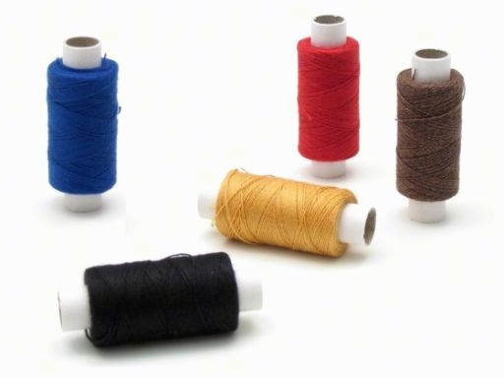
VYUŽITÍ SLUŽEB KREJČÍCH A VLASTNÍ VÝROBA OBLEČENÍ
Švadleny
Podobně jako autorskou módu i švadlenu nebo krejčího využívá přibližně polovina respondentů, a když už tak typicky na úpravu nového oblečení.
Muži a jejich kostýmy
Češi se příležitostně stávají autory autorské módy, když 44 % respondentů (61 % žen) si někdy vyrobilo nějaké oblečení.
Muži se stávají návrháři, když si tvoří vlastní trička a šortky. Muži se také častěji než ženy pochlubili svými kostýmem na karneval. Zdá se, že v jejich případě se jedná spíše o změnu funkce než o výrobu nového oblečení, když například deklarují, že si vyrobili pyžamo.
To ženy si troufnou i na sukně, šaty, kalhoty.

Slide 34
VYUŽÍVÁNÍ ŠVADLENY/KREJČÍHO
Podobně jako autorskou módu i švadlenu nebo krejčího využívá přibližně polovina respondentů, a když už, tak typicky na úpravu nového oblečení.
Celkem | Ženy | Muži | Praha | Brno | Ostrava | Plzeň
N=400 | N=200 | N=200 | N=218 | N=82 | N=60 | N=40
K čemu všemu využíváte Vy osobně švadlenu nebo krejčího, pokud vůbec?

Slide 35
A CO SI VYRÁBÍME
Muži se stávají návrháři, když si tvoří vlastní trička a šortky. To ženy si troufnou na sukně, šaty, kalhoty.
Muži se také častěji než ženy pochlubili svým kostýmem na karneval. Zdá se, že v jejich případě
se jedná spíše o změnu funkce než o výrobu, když deklarují, že si vyrobili pyžamo.
N=177 | N=123 | N=54
A jaké oblečení jste si sám/a vyrobil/a? (otevřená otázka)

Slide 36
VLASTNÍ VÝROBA OBLEČENÍ (1)
44 % respondentů (61 % žen) si někdy vyrobilo nějaké oblečení.
N=400 | N=200 | N=200 | N=218 | N=82 | N=60 | N=40
Vyrobil/a jste si někdy nějaký kus oblečení sám/a?

Slide 37
Kolik za autorskou módu utrácíme?

Slide 38
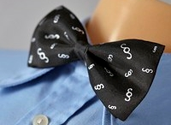
VÝDAJE ZA OBLEČENÍ
„AUTORSKÁ MÓDA MUSÍ VYSVĚTLIT SVOU HODNOTU PROTI BĚŽNÉMU OBLEČENÍ, POTENCIÁL JE U MUŽŮ.“
Autorská móda není v našem hledáčku toho, co bychom si v módě rádi dopřáli. I kdyby nám někdo dal 20 tisíc na útratu za módu pro sebe, autorskou módu bychom si stejně nekoupili, spíše bychom si koupili módu sportovní nebo módu běžných značek.
Respondenti mají představu, že za autor-skou módu by museli vydat přibližně dvoj-násobek toho, co by byli ochotni vydat za daný typ oblečení. Nejmenší rozdíl je u saka, kde rozdíl mezi očekávanou a přijatelnou cenou je přibližně třetinový.
Mezi respondenty zkrátka převažuje opatrný souhlas, že autorská móda je jen pro bohaté.
Za módu jsme zvyklí vydávat kolem 1 000 Kč měsíčně.
Autorská móda tak stojí před úkolem, kdy musí vysvětlit svou hodnotu proti běžnému oblečení. Potenciál může být mezi muži, kteří nakupují autorskou módu méně ale za módu jinak vydávají stejně jako ženy.

Slide 39
VYDÁNÍ 20 TIS. KČ ZA NÁKUP
I kdyby nám někdo dal 20 tisíc, autorskou módu bychom si stejně nekoupili, spíše bychom si koupili sportovní módu nebo módu běžných značek.
N=400 | N=200 | N=200 | N=218 | N=82 | N=60 | N=40
Nyní se budeme bavit o hypotetické situaci. Představte si, že byste dostal/a 20 tis. Kč na nákup módy čistě pro sebe. Za jaký typ módy a oblečení byste určenou částku nejspíše vydal/a?

Slide 40
KOLIK ČEKÁME, ŽE AUTORSKÁ MÓDA STOJÍ
Respondenti mají představu, že za autorskou módu by museli vydat přibližně dvojnásobek toho, co by byli ochotni za daný typ oblečení vydat.
Nejmenší rozdíl je u saka, kdy rozdíl mezi očekávanou a přijatelnou cenou je přibližně třetinový.
Pro následující druhy oblečení prosím uveďte Váš osobní odhad, za jakou tržní cenu se dané oblečení prodává ve formě autorské módy (dílo konkrétního návrháře prodávané v malých kolekcích):
A jakou maximální částku byste byl/a ochoten/a za dané oblečení ve formě autorské módy (navrhnuté a prodávané jako dílo konkrétního návrháře) vydat?

Slide 41
VÝDAJE ZA OBLEČENÍ MĚSÍČNĚ
Za módu jsme zvyklí vydávat kolem 1 000 Kč měsíčně. Autorská móda musí vysvětlit svou hodnotu proti běžnému oblečení. Potenciál může být mezi muži, kteří nakupují autorskou módu méně ale za módu vydávají stejně.
N=400 | N=200 | N=200 | N=218 | N=82 | N=60 | N=40
Průměrná částka (v Kč) | 1 021 | 1 037 | 1 005 | 1 147 | 887 | 853 | 857
Kolik přibližně vydáváte měsíčně za oblečení a módu pro sebe?

Slide 42
CO JE PRO NÁS „LUXUSNÍ ZNAČKA“
Louis Vuitton, Prada, Armani, Versace.
Pro ženy typičtěji Chanel a pro muže zase Hugo Boss.
N=400 | N=200 | N=200 | N=218 | N=82 | N=60 | N=40
A poslední otázka. Když se řekne luxusní značka, jaké se Vám vybaví?

Slide 43
POSTOJ K ZNAČKOVÉ A AUTORSKÉ MÓDĚ
Časté odpovědi „nevím“ vypovídají o tom, že nevíme, co si o české módě a autorské módě máme myslet. Převažuje opatrný souhlas, že na českou módu a na české návrháře můžeme být hrdí, ale že autorská móda není pro nás, je pouze pro bohaté.
A nyní z trochu jiného pohledu. Do jaké míry souhlasíte s následujícími výroky o značkové a autorské módě?
N=400

Slide 44
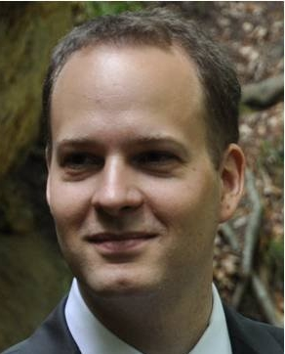
O Perfect Crowd
Perfect Crowd je výzkumná agentura složená z výzkumníků, sociologů a strategických planerů. Měříme, hledáme skutečné vhledy a nové nápady. Disponujeme vlastním řízeným panelem respondentů (Perfect Crowd panel) a interaktivním dotazovacím nástrojem Kvalikvant.
Vedle spolutvorby, kreativního crowdsourcingu a marketingového výzkumu zajišťujeme výzkumnou část řady úspěšných dlouhodobých projektů mapujících vybraná společenská témata, jako je mapování života českých milionářů Wealth Report nebo dětský svět dětskýma očima v rámci projektu Kid Map.
Jan Schmid vede v Perfect Crowd kvantitativní výzkum a s výzkumem trhu má již přes 10 let zkušeností. Zaměřuje se na sociální sítě a jejich využití pro systematický marketingový výzkum.

Slide 45

www.fashionreport.cz

